Slide 1

اسم المقرر
الجغرافيا الاقتصادية
د. محمد عبده بدرالدين
جامعة الملك فيصل
عمادة التعلم الإلكتروني والتعليم عن بعد
1

Slide 2
المحاضرة الثالثة
الموارد الاقتصادية

Slide 3
الموارد الطبيعية هى هبات من الله للخلق وللطبيعة أيضا !! وهي موزعة بشكل غير منتظم (بحكمه يعلمها الله )على امتداد سطح الكرة الارضية وتنقسم إلى موارد متجددة وموارد غير متجددة.
ويقصد بالموارد الطبيعية المخزون الاستراتيجي المستخدم وغير المستخدم الذي تستفيد منه البشرية وغيرها من الكائنات الحية في الطبيعة، مثل الهواء والماء والشمس والصخور والتربة والمعادن والنباتات الطبيعية والحيوانات. أي أنها تشتمل على الغلاف الصخري والغلاف المائي والغلاف الجوى.

Slide 4
يعرف zimmermann الموارد بأنها العملية أو الوظيفة التى يباشرها الانسان لسد حاجة من حاجياته ولايمكن ان نعتبر اى عنصر من عناصر البيئة مورد طبيعي –مصدر للثروة أو الانتاج – الا اذا كان له فائدة فى بلوغ غاية من غايات الإنسان ، فعملية الانتاج تعتمد على استغلال الانسان للموارد الطبيعية .
وتعرف الموارد الطبيعية بانها منح الطبيعة للانسان من صخور ومعادن وطاقة وتربة وماء وحيوان ونبات طبيعي ، واستغلال الانسان لهذه الموارد الطبيعية يعطيها قيمة واهمية لذا تتحول الى موارد اقتصادية .

Slide 5
فقبل اكتشاف زيت البترول فى المنطقة العربية كان مصدرا للثروة كامنا فى باطن الارض وعندما اكتشفه الانسان أصبح موردا طبيعيا ولكن عندما استغلة بالفعل تحول واصبح مورد اقتصادى .
ويجب التفرقة بين الموارد الطبيعية الاقتصادية ، والموارد الطبيعية غير الاقتصادية ، اذا يقصد بالتعبير الاول كل الموارد التى يمكن تحويلها بشكل مباشر الى موارد اقتصادية كالغابات والصخور والمعادن ، اما الموارد الطبيعية غير الاقتصادية فتشمل العوامل الطبيعية المؤثرة فى عمليات الانتاج الزراعى كالمناخ والتربة والماء .

Slide 6
وليست كل الموارد الاقتصادية طبيعية فى الاساس ، فهناك الموارد البشرية التى يمكن تقسيمها الى قسمين :
الموارد البشرية : ويقصد بها الانسان كعامل من عوامل الانتاج الاقتصادية ، فهو الذى اعطى لعناصر البيئة الطبيعية اهميتها فاصبحت موارد تستغل لاشباع حاجاته وتحقيق رغباتة المتعددة .
الموارد الحضارية : ويقصد بها معرفة الانسان والاته وتنظيماته وابتكارته فى مجالات الانتاج المختلفة ، وتقدمه الحضارى الذى زاد من قدرته على استغلال الموارد الطبيعية .

Slide 7
وعلى سبيل المثال نجد ان الانسان مع تقدمه الحضارى استطاع استخدام الرياح والمياه فى توليد الطاقة مما قلل من جهد الانسان ، وهذا اعطاه فرصة لا ستغلال جزء من قدراته فى ابتكار اساليب جديدة فى الحياة مكنته من تطوير منتجاته بحيث تتلائم واحتياجاته المتعددة .
يتضح مما سبق ان تقدم الانسان وتطوره انما يتوقف اساسا على الموارد الطبيعية وعلى المصادر الكامنه فى الطبيعة والتى يتوقف اكتشافها واستغلالها على مدى مهارة الانسان وتقدمه الحضارى والتى تمكنه من استغلال منح الطبيعة من صخور ومعادن لاشباع حاجياته المتعددة.

Slide 8
ونظرا لتعدد الزوايا التى تدرس من خلالها الموارد فقد تباينت الاسس التى تقسم على اساسها ،وفيما يلى عرض لاهم تلك الاسس :
1-التوزيع الجغرافى
2-القدرة على التجديد والاستمرار
3-طبيعة التكوين
4-الأصل

Slide 9
1-تقسيم الموارد على اساس التوزيع الجغرافى:
يمكن توزيع الموارد على اساس توزيعها الجغرافى الى اربعة اقسام
أ-موارد توزيعها الجغرافى واسع :
ويقصد بها الموارد المنتشرة فى كل مكان على سطح الارض والتى لاتوجد اى صعوبة فى الحصول عليها كعنصر الاوكسجين فى الهواء الذى يتنفسه الانسان فى كل مكان على سطح الارض بدون مجهود وبلا مقابل ، وأشعة الشمس وان كانت لا تتوافر فى اماكن معينة على سطح الارض الا فى فترات محدودة من السنة .

Slide 10
ب-موارد توزيعها الجغرافى متوسط :
وهى الموارد التى تتوافر بشكل متوسط فى اماكن واسعة على سطح الارض ،ويمثلها الاراضى الزراعية المنتشرة فى معظم دول العالم ، ومع ذلك تختلف قيمتها من مكان لاخر تبعا للعاملين التاليين :
1-خصائصها الطبيعية والكيميائية ومدى خصوبتها .
2-العلاقة بين الانسان والارض ،فاذا كانت الزراعة تمثل الحرفة السائدة بين السكان وارتفعت نسبة العاملين بها الى اجمالى العاملين ارتفعت قيمة الارض .

Slide 11
بينما تقل هذه القيمة اذا كانت الزراعة تمثل حرفة ثانوية .
وترتفع قيمة الارض ايضا فى المناطق التى تتسم باذدحامها بالسكان وتقل فيها مساحة الاراضى الزراعية كما هو الحال فى مصر ، بينما تنخفض هذه القيمة فى الاقاليم حديثة العمران نسبيا حيث يقل اذدحام السكان وتتوفر الاراضى الزراعية كما هو الحال فى كندا واستراليا.

Slide 12
3-موارد توزيعها الجغرافى محدود :
ويمثلها بعض الموارد المعدنية التى يرتبط توزيعها الجغرافى بتكوينات جيولوجية محدودة الانتشار ، فالميكا مثلا يتركز معظم انتاجها فى الولايات المتحدة التى يشكل متوسط انتاجها السنوى مايعادل 70% من جملة الانتاج العالمى ، بينما يكون انتاج الهند 23% ، اما باقى المية ونسبتها 7% فتتوزع على عدد قليل من دول العالم .

Slide 13
4-موارد توزيعها الجغرافى محدود جدا :
وهى الموارد التى يكاد يتركز توزيعها الجغرافى فى اماكن محدودة جدا على سطح الارض ، ويمثل النيكل هذا القسم من الموارد ، اذ انتجت كندا وحدها عام 1960 اكثر من 65% من اجمالى انتاج العالم ، ويستخرج معظم الانتاج الكندى من منطقة واحدة هى منطقة صد بريsudberry شمال بحيرة هورن .
وقد ادى تباين التوزيع الجغرافى للموارد على سطح الارض الى اختلاف توزيع الانسان والى تعدد انشطته الاقتصادية والى نشاط حركة التجارة الدولية للموارد المختلفة .

Slide 14
2-تقسيم الموارد على اساس مدى قدرتها على التجدد والاستمرار:
تقسم الموارد على اساس مدى قدرتها على التجدد والاستمرار الى :
موارد متجددة موارد غير متجددة
الموارد المتجددة :
يقصد بها الموارد التى لا تنفذ حيث تتجدد باستمرار اما لطبيعتها الخاصة كالاكسجين فى الهواء ، واما لتنظيم الانسان عمليات استغلالها كالماء والتربة والموارد الحيوانية والموارد الغابية ، فالانسان يحاول المحافظة على خصوبة التربة بوسائل مختلفة مثل اتباع الدورات الزراعية واستخدام المخصبات .

Slide 15
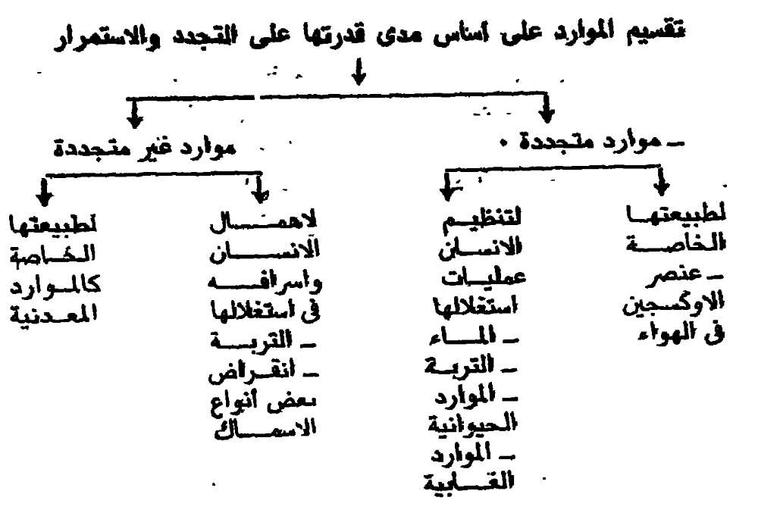

Slide 16
وقد يعمل الانسان على تجديد الموارد الطبيعية وتنميتها لتسد احتياجاته المتطورة منها ، مثال ذلك شجرة المطاط الطبيعية المعروفة باسم الهيفيا Heveaوالتى كانت تنمو بريا ،وقد ظلت استخدمات هذه المادة محدودة لمدة طويلة من الزمن ،حتى تمكن العالم Goodyear عام 1839 من التوصل الى عملية كبرتة المطاط مما مكن من استخدامه فى العديد من احتياجات الانسان فى المجالات المختلفة ، لذا ازدادت الحاجة الى هذا المورد الطبيعى الذى اصبح انتاج حوض الامزون منه غير كافى وباهظ التكاليف ،لذا نقلت زراعته الى جنوب شرق اسيا مما اذى الى زيادة كمية المنتج من المطاط .

Slide 17
الموارد غير المتجددة :
وهى الموارد القابلة للنفاذ اما لاهمال الانسان واسرافه فى استغلالها ، واما لا نها لا تتجدد بطيعتها . وتتمثل الموارد القابلة للنفاذ لاهمال الانسان واسرافه فى الموارد التى منحته الطبيعة اياها ثم اسرف فى استغلالها لسد حاجياته بانانية مطلقة دون ان يضع فى اعتباره احتياجات الاجيال القادمة منها .مثل اسراف الانسان فى قطع الغابات وتوسعه فى تربية الحيوانات بشكل يفوق طاقة المراعى الطبيعية ، وايضا اسراف الانسان فى صيد الكائنات البحرية كالحيتان هدد بانقراضها .

Slide 18
اما النوع الثانى من الموارد فهى التى لايستطيع الانسان المحافظة عليها وتنميتها لانها لا تتجدد ،بل ان استغلالها يعنى تدميرها تماما كاستغلال زيت البترول او رواسب الفحم ، لذا فالانسان الذى خلق قيمة للعناصر الطبيعية هو ايضا مدمرها .
وتتمثل الموارد غير المتجددة اساسا فى الموارد المعدنية التى تعتمد عليها الحضارة البشرية المعاصرة ، لذلك علت اصوات تحذر الانسان من ان الموارد المعدنية المخزونة لاتكفى الا لفترات محدودة ، لذا يجب تنظيم استغلالها ، فمثلا خامات الحديد المعروفة فى الوقت الحاضر لا تكفى حاجة الاسواق العالمية بمعدل استهلاكها الا لمدة مائتى عام فقط.

Slide 19
ورغم ذلك ليس هناك خوف على مستقبل الحضارة البشرية المعتمدة على الموارد المعدنية ، فلازالت هناك اماكن واسعة من سطح الارض لم يتم مسحها جيولوجيا ، كما ان الانسان كثيرا مايكتشف مناجم جديدة للموارد المعدنية كما يستحدث اساليب مبتكرة فى العمليات الانتاجية تزيد من حجم الموارد المكتشفة ، كما استطاع الانسان اعادة استعمال بعض المعادن الخردة عن طريق صهرها واعادة تشكيلها مرة اخرى .
كما ان هناك العديد من الموارد المعدنية فى القشرة الارضية لم يستخلصها الانسان بعد ، ومع تقدمه الحضارى والتقنى سوف يتمكن من استخلاصها والاستفادة منها .

Slide 20
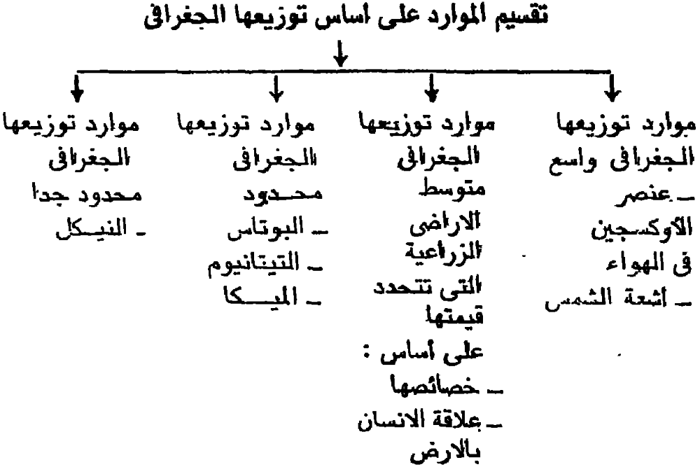

Slide 21
تقسيم الموارد على اساس طبيعة تكوينها :
يمكن تقسيم الموارد حسب طبيعة تكوينها الى قسمين رئيسيين هما الموارد العضوية :
واهمها الموارد النباتية والحيوانية ، بالاضافة الى زيت البترول ورواسب الفحم والفوسفات ، وهناك عناصر من الحياة العضوية لايمكن اعتبارها موارد طبيعية لانها لا تساعد فى العمليات الانتاجية بل تعطلها ، مثال ذلك الحشرات والطفيليات والنباتات الضارة .

Slide 22
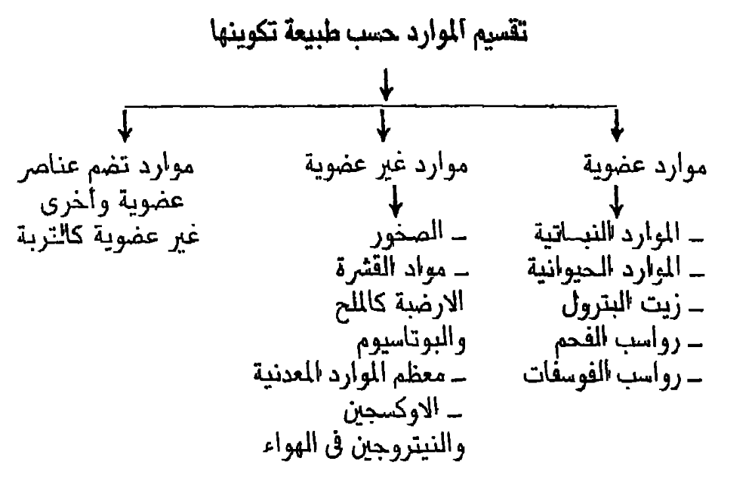

Slide 23
الموارد غير العضوية :
اهمها الصخور ، وماتحتويه القشرة الارضية من موارد مختلفة لايدخل فى تكوينها اى عنصر عضوى كالملح الصخرى ، كما يضم هذا القسم العناصر الكيميائية الموجودة فى الهواء كالاوكسجين ، بالاضافة الى معظم الموارد المعدنية .
:كما تقسم الموارد على اساس الاصل الى
:الموارد الطبيعية
والموارد البشرية : كما يتضح من الشكل التالى :

Slide 24
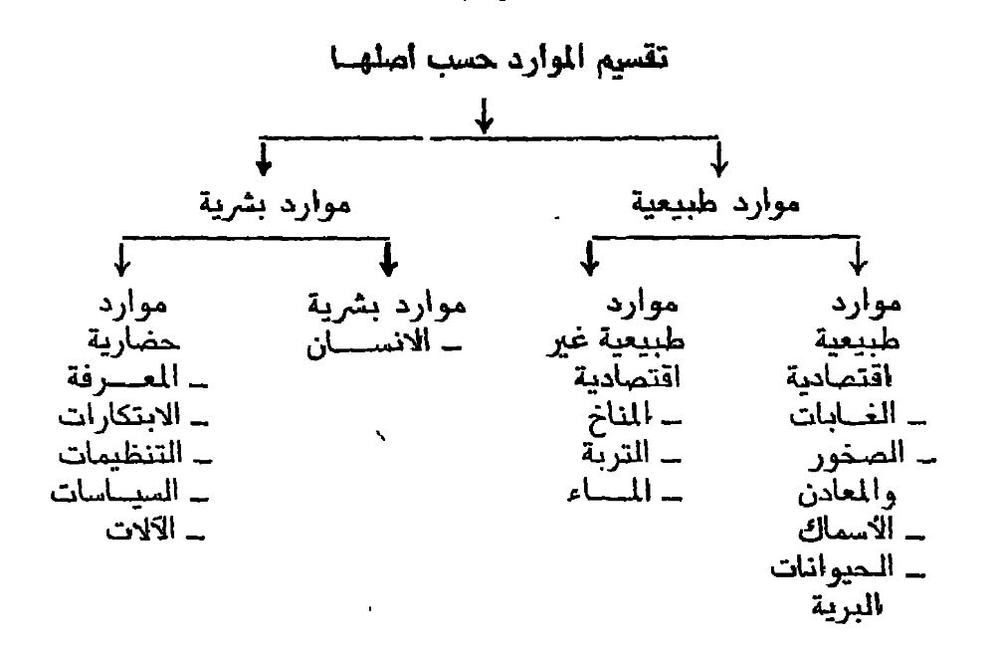

Slide 25

بحمد الله

